Slide 1
0518 · TÈCNIQUES I PROCESSOS EN INSTAL·LACIONS ELÈCTRIQUES
Unitat 2 · Projecte d’habitatges
Memòria tècnica de disseny: com emplenar el model ELEC-3 d’un habitatge

Slide 2
PER QUÈ HO FEM · MTD A CATALUNYA
L’ELEC-3 concentra tots els càlculs de la memòria tècnica
ELEC-3 · Memòria tècnica
ELEC-2 · Esquema unifilar
Croquis de la instal·lació
Taula amb cada línia de la instal·lació: potències, corrents, seccions, caigudes de tensió i canalitzacions. És el document més complex i el que més condiciona el disseny i l’execució.
Representa les mateixes línies amb les proteccions i les càrregues. Ha de coincidir circuit a circuit amb l’ELEC-3.
Obligatori però sense format oficial. Situa els elements i dona les distàncies que necessites per calcular les caigudes de tensió.
Part administrativa: declaració responsable, ELEC-4 (certificat d’acabament), ELEC-5 (reglaments específics), certificat d’instal·lació. Els valors clau (potència màxima admissible, diferencials, resistència de terra) ja surten de l’ELEC-3 i de l’ELEC-2.
2

Slide 3
QUÈ APRENDRÀS
En acabar seràs capaç d’emplenar un ELEC-3 justificat línia a línia
Calcular
la potència prevista, l’IGA i la intensitat de la derivació individual i de cada circuit
Seleccionar
la secció pel criteri tèrmic (ITC-BT-19) i comprovar Ib ≤ In ≤ Iz
Verificar
la caiguda de tensió parcial i total amb els límits de l’ITC-BT-15 i l’ITC-BT-19
Definir
conductors, tubs, neutre i protecció amb la designació normalitzada
Emplenar
els dos fulls de l’ELEC-3 de manera coherent amb l’ELEC-2 i el croquis
3

Slide 4
CAS REPTE
ACTIVITAT · 5 MIN
Un pis de 80 m² amb IGA de 25 A: per què 6 mm² no serveixen?
Pis en un 3r pis, electrificació bàsica, comptadors totalment concentrats a la planta baixa. Derivació individual de 21 m.
1
2
3
4
Quina intensitat porta la derivació?
Un cable de 6 mm² la suporta tèrmicament?
Quina caiguda de tensió hi pot haver?
Quina secció posaries a l’ELEC-3?
P = U · I
ITC-BT-19, taula 1
ITC-BT-15, apartat 3
justifica-ho
Anoteu la resposta en parelles. La resoldrem a la diapositiva 12.
4

Slide 5
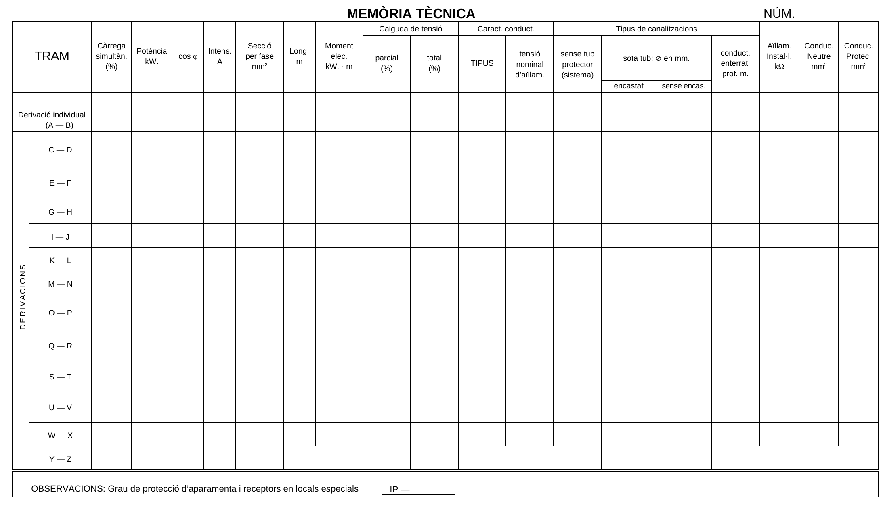
EL MODEL OFICIAL
Full 1: una fila per a la derivació individual i una per circuit
Part 1 Càrrega simultània, potència, cos φ, intensitat
Part 2 Secció per fase
Part 3 Longitud, moment elèctric, caiguda parcial i total
Part 4 Tipus de conductor, tensió d’aïllament, canalització, neutre i protecció
Part 5 Full 2: titular, diferencials, terra, potències, IGA
A l’habitatge, cada fila de derivació és un circuit de la BT-25 (C1, C2…).
5

Slide 6
METODOLOGIA IOC
Les cinc parts s’emplenen en el mateix ordre en què es calcula
1
2
3
4
5
Potència i corrent
Secció tèrmica
Caiguda de tensió
Canalització
Dades generals
Potència prevista de l’habitatge i de cada circuit. Corrent de càlcul de cada línia.
Secció mínima que suporta el corrent segons l’ITC-BT-19 i el mètode d’instal·lació.
Amb secció, corrent i longitud: comprovar els límits. Si no compleix, augmentar secció.
Tipus de cable, aïllament, tub i diàmetre, neutre i conductor de protecció.
Proteccions, diferencials, resistència de terra, aïllament, potències i IGA.
La part 3 és la que més sovint obliga a tornar enrere i canviar la secció de la part 2.
6

Slide 7
SESSIÓ 1 · CAS RESOLT
Pas a pas amb un pis d’electrificació bàsica
Totes les dades necessàries per emplenar l’ELEC-3 sortiran d’aquí
Habitatge
Pis de 80 m² en un 3r pis, ús residencial, instal·lació nova, 230 V monofàsic
Grau
Electrificació bàsica: 5 circuits (C1 a C5), sense cap condició d’elevada
DI
21 m des de la centralització de comptadors (totalment concentrats) fins al QGDP
Circuits
Distància al punt més allunyat: C1 18 m · C2 20 m · C3 9 m · C4 10 m · C5 12 m
Punts
C1 15 punts de llum · C2 14 preses · C3 1 presa · C4 3 preses · C5 4 preses
7

Slide 8
PART 1 · GUIA BT-25 I ITC-BT-10
La potència prevista fixa l’IGA i la intensitat de la derivació
Electrificació | Potència (W) | Calibre IGA (A)
Bàsica | 5 750 | 25
Bàsica | 7 360 | 32
Elevada | 9 200 | 40
Elevada | 11 500 | 50
Elevada | 14 490 | 63
P = U · I_{IGA}
Monofàsic a 230 V: la potència prevista de l’habitatge és la que admet l’IGA. Aquesta és la potència i la intensitat de la fila «Derivació individual».
Cas resolt · fila DI
Bàsica → P = 5,75 kW · IGA 25 A
I = 5 750 / 230 = 25,0 A · cos φ = 1
Càrrega simultània: 100 %
8

Slide 9
PART 1 · GUIA BT-25, TAULA 1
Ib justifica el PIA, però la caiguda de tensió es calcula amb In
Ib = n · Ia · Fs · Fu
Criteri per a l’ELEC-3
Càrrega simultània = Fs · Fu. Potència = P prevista. Intens. = In del PIA. El moment i la caiguda de tensió es calculen amb In, tal com exigeix la BT-25: M = 230 · In · L.
Circuit | n | Fs · Fu | P prevista (W) | Ib (A) | In PIA (A)
C1 | 15 | 0,375 | 1 125 | 4,9 | 10
C2 | 14 | 0,05 | 2 415 | 10,5 | 16
C3 | 1 | 0,375 | 2 025 | 8,8 | 25
C4 | 3 | 0,495 | 5 123 | 22,3 | 20
C5 | 4 | 0,20 | 2 760 | 12,0 | 16
Atenció al C4. Ib teòrica 22,3 A > 20 A. La taula 1 ho resol amb PIA o fusibles de 16 A per a cada presa (nota 8) o amb circuits independents.
Ia per presa (W): C1 200 · C2 3 450 · C3 5 400 · C4 3 450 · C5 3 450
9

Slide 10
PART 2 · ITC-BT-19
Primer, la secció ha de complir Ib ≤ In ≤ Iz
S (mm²) | 1,5 | 2,5 | 4 | 6 | 10 | 16 | 25
Iz (A) | 15 | 21 | 27 | 36 | 50 | 66 | 84
Mètode B: conductors aïllats en tub encastat en obra. Monofàsic = 2 conductors carregats (fase i neutre).
Circuits de l’habitatge
Cas resolt · DI
La taula 1 de la BT-25 ja dona secció i PIA coordinats (C1 1,5 mm² i 10 A; C2 2,5 i 16; C3 6 i 25; C4 4 i 20; C5 2,5 i 16). Comprova‑ho igualment: totes compleixen In ≤ Iz.
Ib = 25 A. Secció mínima reglamentària de la DI: 6 mm² (ITC‑BT‑15). Iz (6 mm²) = 36 A ≥ 25 A. Tèrmicament, 6 mm² serveix… però encara falta la part 3.
10

Slide 11
PART 3 · ITC-BT-15 I ITC-BT-19
La caiguda de tensió sol decidir la secció final
Monofàsic
e (%) = 200 · L · P / (γ · S · U²)
L en m · P en W · S en mm² · U = 230 V
M = P (kW) · L (m); als circuits, P = 230 · In
Tram | Límit
DI · comptadors en més d’un lloc | 0,5 %
DI · comptadors totalment concentrats | 1 %
DI · un sol usuari sense LGA | 1,5 %
Circuits interiors de l’habitatge | 3 %
Dreceres amb γ = 48 i U = 230 V
e (%) = 0,0788 · M / S
e (%) = 0,0181 · L · In / S (circuits)
Criteri conservador (conductor a 70 °C). Indica sempre el γ que fas servir.
Circuits: amb In del PIA i fins al punt més allunyat (BT-25)
Parcial: la del tram. Total: DI + circuit ≤ suma dels límits (compensació)
La taula B de la BT-25 està feta a 40 °C: amb γ = 48 les longituds màximes surten una mica més curtes
11

Slide 12
CAS RESOLT · RESPOSTA AL CAS REPTE
La DI del cas necessita 10 mm² per caiguda de tensió
Secció | Iz (A) | Ib ≤ Iz | M (kW·m) | e (%) | Límit | Resultat
6 mm² | 36 | 25 ≤ 36 | 120,75 | 1,59 | 1 % | No compleix
10 mm² | 50 | 25 ≤ 50 | 120,75 | 0,95 | 1 % | Compleix
Càlcul
M = 5,75 kW · 21 m = 120,75 kW·m
e(6) = 0,0788 · 120,75 / 6 = 1,59 %
e(10) = 0,0788 · 120,75 / 10 = 0,95 %
Què s’escriu a l’ELEC-3
Fila DI: 100 % · 5,75 kW · cos φ 1 · 25 A · 10 mm² · 21 m · 120,75 kW·m · parcial 0,95 · total 0,95
ES07Z1-K (AS) · 450/750 V · tub encastat Ø 32 mm · neutre 10 · protecció 10
γ = 48 m/Ω·mm², U = 230 V. Límits: ITC-BT-15
ap. 3; Guia BT-15 taula F
12

Slide 13
CAS RESOLT · PARTS 1 A 3
Tots els circuits compleixen el 3 % amb la secció mínima
Tram | Càrrega simultània | Potència (kW) | cos φ | Intens. (A) | Secció (mm²) | Long. (m) | Moment (kW·m) | Parcial (%) | Total (%)
DI | 42 % | 5,750 | 1 | 25 | 10 | 21 | 120,75 | 0,95 | 0,95
C1 | 37,5 % | 1,125 | 1 | 10 | 1,5 | 18 | 41,40 | 2,17 | 3,13
C2 | 5 % | 2,415 | 1 | 16 | 2,5 | 20 | 73,60 | 2,32 | 3,27
C3 | 37,5 % | 2,025 | 1 | 25 | 6 | 9 | 51,75 | 0,68 | 1,63
C4 | 49,5 % | 5,123 | 1 | 20 | 4 | 10 | 46,00 | 0,91 | 1,86
C5 | 20 % | 2,760 | 1 | 16 | 2,5 | 12 | 44,16 | 1,39 | 2,34
El coefficient de simultaneïtat per a decidir la potenciamàxima admisible es decidirà per part del projectista, tinguent en compte els valors normatius de IGA.
Moment dels circuits calculat amb In: M = 230 · In · L (BT-25 ap. 3). Parcial ≤ 3 % i DI ≤ 1 %: compleix
Total = DI + circuit. Amb compensació, ha de ser inferior a 1 % + 3 % = 4 %: el pitjor és el C2, amb 3,27 %
γ = 48 m/Ω·mm², In del PIA, U = 230 V; secció i PIA segons Guia BT-25 taula 1
13

Slide 14
PART 4 · CONDUCTORS I CANALITZACIÓ
Cada columna de la part 4 té una norma darrere
Columna ELEC-3 | Derivació individual | Circuits interiors | Referència
Tipus | ES07Z1-K (AS) unipolar, no propagador | H07V-K (o H07Z1-K (AS)) | BT-15 · BT-26
Tensió nominal d’aïllament | 450/750 V | 450/750 V | BT-15 · BT-26
Sota tub encastat Ø | Mínim 32 mm (10 mm² → 32 mm) | C1 16 · C2 20 · C3 25 · C4 20 · C5 20 | BT-15 t. F · BT-25 t. 1
Conductor neutre | Igual a la fase (monofàsic) | Igual a la fase | ITC-BT-19 2.2.2
Conductor de protecció | S ≤ 16 → igual a la fase | Igual a la fase | ITC-BT-19 taula 2
Aïllament instal·lació | ≥ 500 kΩ (U ≤ 500 V) | ≥ 500 kΩ | ITC-BT-19 2.9 · IOC
Escriu la designació del cable (p. ex. H07V-K), no només el material d’aïllament.
14

Slide 15
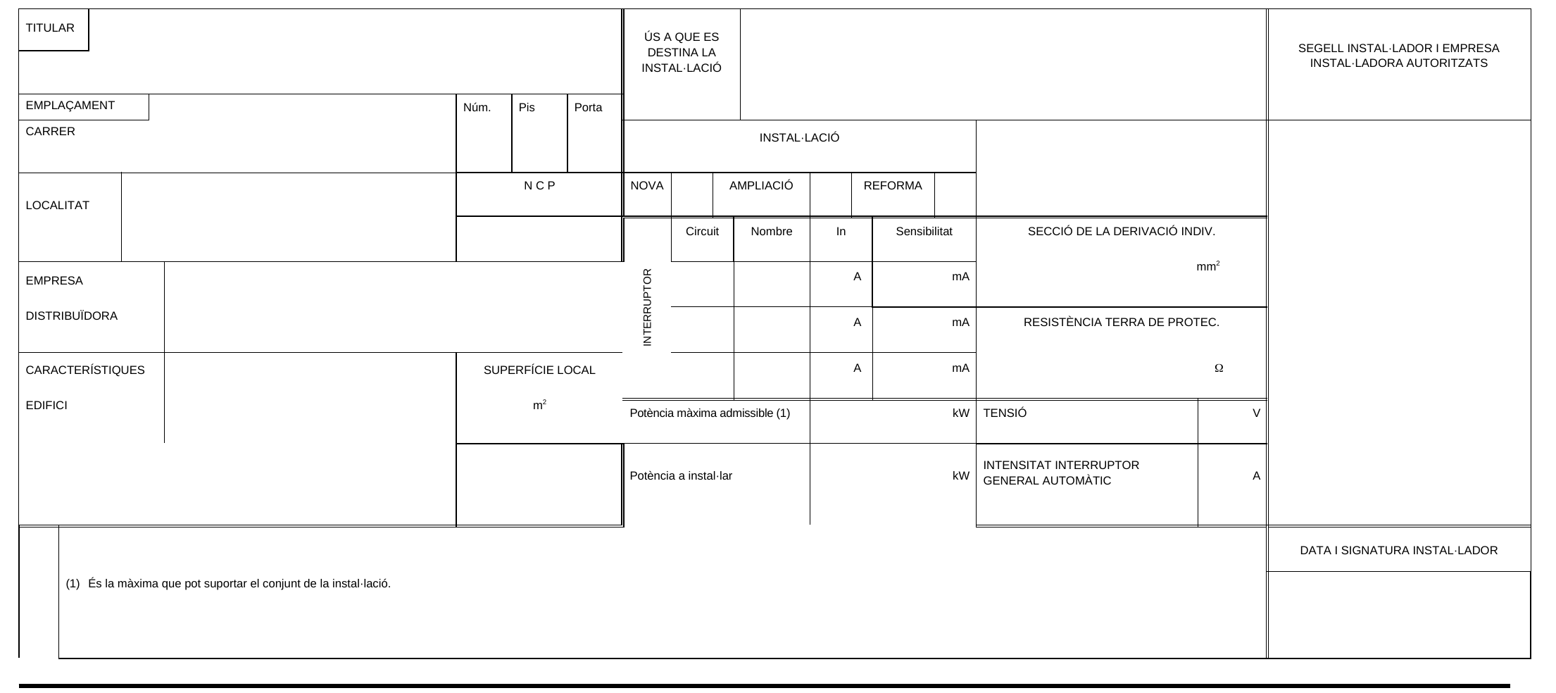
PART 5 · FULL 2 DEL MODEL
El full 2 resumeix proteccions, terra i potències
Camp | Com s’omple (cas resolt)
Instal·lació | NOVA
Interruptor diferencial | 1 ID · 40 A · 30 mA (C1–C5). Elevada: 1 ID per cada 5 circuits
Secció derivació indiv. | 10 mm²
Resistència terra | Valor mesurat o previst; orientatiu ≤ 37 Ω sense parallamps
Potència màx. admissible | 230 · IGA = 5,75 kW
Potència a instal·lar | Prevista segons el grau: 5,75 kW
Tensió · IGA | 230 V · 25 A
Les dades administratives (titular, emplaçament, distribuïdora, superfície) han de coincidir amb la resta de l’expedient.
15

Slide 16
REVISIÓ FINAL
L’ELEC-3 i l’ELEC-2 han de dir exactament el mateix
Comprovacions de coherència
Errors freqüents
Mateix nombre de circuits i amb la mateixa designació (C1, C2…)
Mateix PIA, secció i diferencial a cada línia
Longituds coherents amb el croquis acotat
IGA = potència màxima admissible / 230
Secció de la DI igual al full 1 i al full 2
Escriure el límit (1 %, 1,5 %) en lloc de la caiguda calculada
Calcular la caiguda amb Ib i no amb In
Neutre de secció menor que la fase en monofàsic
Deixar files sense potència ni moment
Sumar o arrodonir sense indicar unitats
16

Slide 17
PRÀCTICA · 4 H
PRÀCTICA · 4 H
Ara tu: l’ELEC-3 d’un unifamiliar amb electrificació elevada
Dades del cas
Què has de lliurar
Unifamiliar aïllat de 128 m², 2 plantes, instal·lació nova
Aire condicionat (C9) i assecadora (C10)
Un sol usuari sense LGA · DI de 18 m
7 circuits: C1, C2, C3, C4, C5, C9, C10
Longituds i punts de cada circuit a l’enunciat
Full de càlcul justificat (parts 1 a 4)
Model ELEC-3 oficial emplenat (fulls 1 i 2)
Respostes a les qüestions de reflexió
Format PDF + fitxer editable
18

Slide 18
TANCAMENT
Cinc idees per endur-se’n
1
L’ELEC-3 s’emplena en cinc parts i en el mateix ordre del càlcul
2
La potència prevista fixa l’IGA, la potència màxima admissible i la fila de la DI
3
Secció: primer Ib ≤ In ≤ Iz; després, la caiguda de tensió decideix
4
A l’habitatge, la caiguda de cada circuit es calcula amb In i ha de ser ≤ 3 %
5
Cada valor de l’ELEC-3 ha de ser traçable: càlcul, norma i coherència amb l’ELEC-2
19

